Slide 1

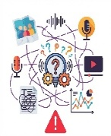
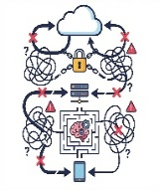
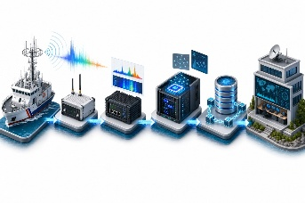
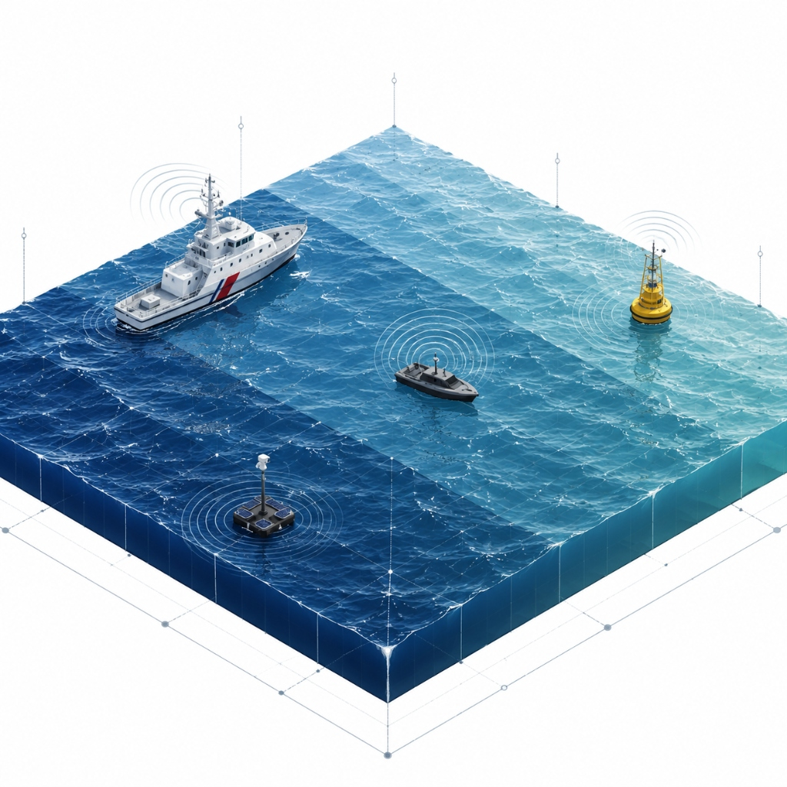
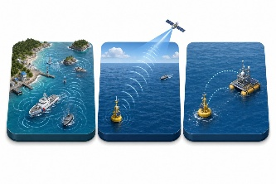
海杂波场景电磁频谱数据智能处理机理与方法
三大研究挑战
海杂波下
海量
实验验证
端侧环境
智能大模型难部署
研究内容四：
微弱信号难感知
频谱数据流难管理
辐射目标“看不清”
留存取证“查得慢”
目标研判“效率低”
海杂波场景电磁频谱数据
智能处理原型系统验证
怎么精确提取？
怎么轻量存储？
怎么快速决策？
原型运行验证
研究内容一：
研究内容二：
研究内容三：
海杂波干扰下微弱电磁频谱信号传播规律分析与提取
有限算力端侧频谱数据的轻量存储和可信管理方法
基于频谱知识图谱的轻量化目标识别与可信协同决策
场景环境构建
信号
传播规律
海杂波
干扰对消
多维
表征提取
频谱数据
价值评估
向量库
存储压缩
频谱数据
可信管理
频谱
知识图谱
轨迹
智能识别
轻量
可信协同
原型系统部署
理解信道
抑制干扰
价值筛选
轻量存储
知识积累
智能认知
信号
数据
目标
态势

